Slide 1

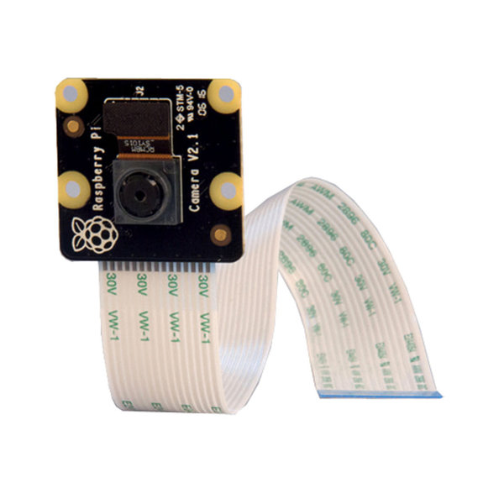
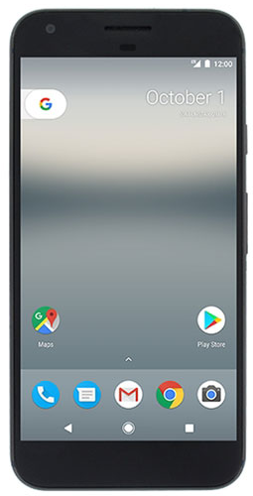
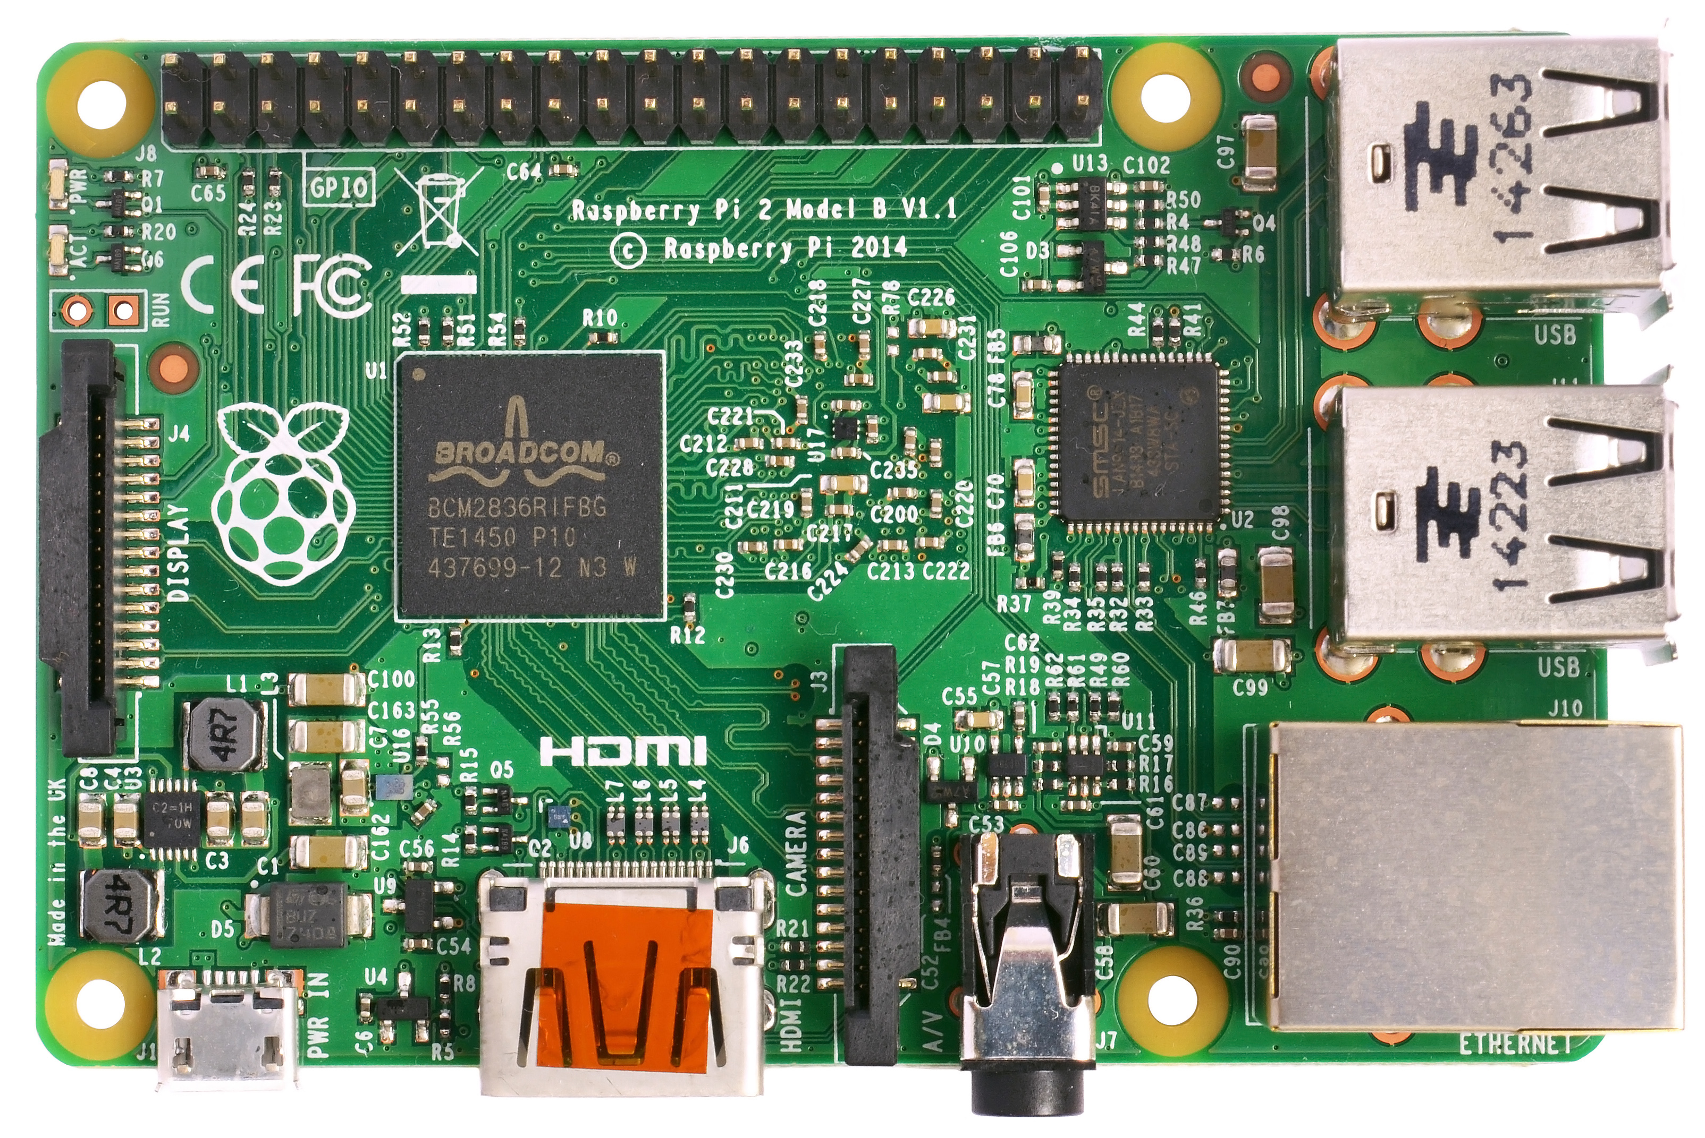



① 모션 인식
② 영상 송출
③ 딥러닝 모델 분석
④ 위험상황이 인식되면
해당 메시지
전송
⑤ 담당 사회복지사 스마트폰으로 알림 전송

Slide 2
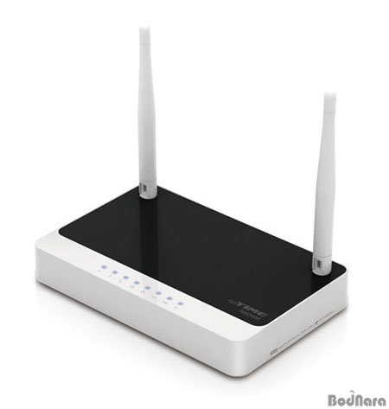
IPTIME 웹서버
IPTIME 웹서버
① 모션 인식
③ 영상 수신
⑤ 라벨링된 영상 송출
② 영상 송출
④ 딥러닝 모델 분석
⑥ 라벨링된 영상 수신

